Slide 1

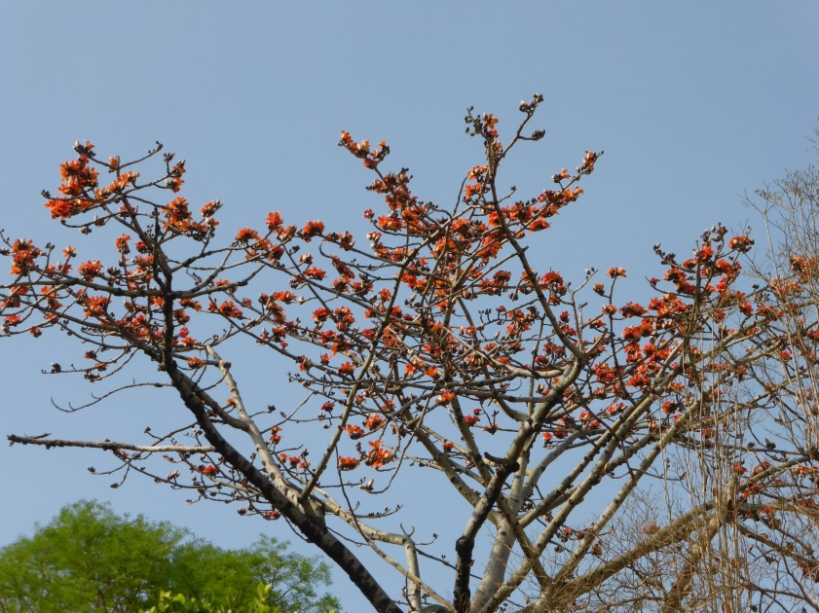
木棉花
學名：Bombax ceiba L.
苗商總務處
別稱 | 紅棉、斑芝樹、木棉樹
科名 | 木棉科
原產地 | 印度、緬甸
簡介 | 落葉喬木，樹高可達20公尺，具瘤刺，幼樹時樹皮和枝條具有短而粗的圓錐狀刺，為一種自衛武器。葉互生，卵狀，長橢圓形。花大，橙紅色。以播種方式繁殖。
用途 | 園藝植栽、行道樹、食用、藥用

